Slide 1



Slide 2


Exibindo Dados de Várias Tabelas
JOINS

Slide 3
Objetivos
Ao concluir esta lição, você será capaz de:
Criar instruções SELECT para acessar dados de mais de uma tabela com equijoins e não-equijoins
Juntar uma tabela a si própria com uma auto-join
Exibir dados que normalmente não atendem a uma condição de join usando joins externas
Gerar um produto cartesiano de todas as linhas de duas ou mais tabelas
Notes:
Objetivos
Esta lição explica como obter dados de mais de uma tabela. Uma join é usada para exibir informações de várias tabelas. Portanto, você pode juntar tabelas para exibir informações de mais de uma tabela.
Observação: Para obter informações sobre joins, consulte "SQL Queries and Subqueries: Joins" no manual Oracle SQL Reference.

Slide 4

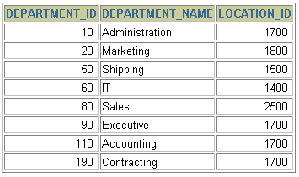



Obtendo Dados de Várias Tabelas
EMPLOYEES
DEPARTMENTS
…
…
Notes:
Obtendo Dados de Várias Tabelas
Às vezes, é necessário usar dados de mais de uma tabela. No exemplo do slide, o relatório exibe dados de duas tabelas distintas:
Os IDs de funcionário estão na tabela EMPLOYEES.
Os IDs de departamento estão nas tabelas EMPLOYEES e DEPARTMENTS.
Os nomes de departamento estão na tabela DEPARTMENTS.
Para gerar o relatório, você precisa vincular as tabelas EMPLOYEES e DEPARTMENTS e acessar os dados dessas duas tabelas.

Slide 5
Unindo Tabelas com a Sintaxe SQL:1999
Use uma join para consultar dados de mais de uma tabela:
SELECT table1.column, table2.column
FROM table1
[JOIN table2
ON (table1.column_name = table2.column_name)]|
[LEFT|RIGHT|FULL OUTER JOIN table2
ON (table1.column_name = table2.column_name)]|
[CROSS JOIN table2];
Notes:
Definindo Joins
Na sintaxe:
table1.column indica a tabela e a coluna das quais os dados são recuperados
JOIN table ON table1.column_name executa uma operação de equijoin com base na condição da cláusula ON, = table2.column_name
LEFT/RIGHT/FULL OUTER executa joins externas
CROSS JOIN retorna um produto cartesiano das duas tabelas
Para obter mais informações, consulte "SELECT" no manual Oracle SQL Reference.

Slide 6
Qualificando Nomes de Colunas Ambíguos
Use prefixos de tabela para qualificar nomes de colunas presentes em várias tabelas.
Use prefixos de tabela para melhorar o desempenho.
Use apelidos de coluna para distinguir as colunas com nomes idênticos, mas que residem em tabelas diferentes.
Notes:
Qualificando Nomes de Colunas Ambíguos
É necessário qualificar os nomes das colunas com o nome da tabela para evitar ambigüidades. Sem os prefixos das tabelas, a coluna DEPARTMENT_ID na lista SELECT poderá ser da tabela DEPARTMENTS ou EMPLOYEES. É necessário adicionar o prefixo da tabela para executar a consulta:
SELECT employees.employee_id, employees.last_name,
departments.department_id, departments.location_id
FROM employees JOIN departments
ON employees.department_id = departments.department_id;
Se não houver nomes de colunas comuns entre as duas tabelas, não será preciso qualificar as colunas. No entanto, o uso do prefixo da tabela melhora o desempenho, pois você informa ao servidor Oracle exatamente onde localizar as colunas.
Observação: Ao efetuar uma operação de join com a cláusula USING, você não poderá qualificar uma coluna usada nessa própria cláusula. Além disso, se essa coluna for usada em alguma parte da instrução SQL, ela não poderá ser utilizada como apelido.

Slide 7
Usando Apelidos de Tabelas
Use apelidos de tabelas para simplificar consultas.
Use apelidos de tabelas para melhorar o desempenho.
SELECT e.employee_id, e.last_name,
d.location_id, department_id
FROM employees e JOIN departments d
ON (e.department_id=d.department) ;
Notes:
Usando Apelidos de Tabelas
A qualificação dos nomes de colunas com nomes de tabelas pode consumir muito tempo, especialmente se os nomes das tabelas forem longos. Você pode usar os apelidos das tabelas em vez dos nomes. Assim como um apelido de coluna fornece outro nome a uma coluna, um apelido de tabela fornece outro nome a uma tabela. Os apelidos de tabelas ajudam a reduzir o tamanho do código SQL, utilizando menos memória.
Observe como os apelidos de tabelas são identificados na cláusula FROM do exemplo. O nome da tabela é especificado por inteiro, seguido por um espaço e, depois, o apelido da tabela. A tabela EMPLOYEES recebeu o apelido e, e a tabela DEPARTMENTS, o apelido d.
Diretrizes
Um apelido de tabela pode conter até 30 caracteres, mas é recomendável especificar o menor nome possível.
Se um apelido de tabela for usado para um nome de tabela específico na cláusula FROM, ele deverá ser substituído pelo nome da tabela em toda a instrução SELECT.
Os apelidos de tabelas devem ser significativos.
O apelido de tabela é válido somente para a instrução SELECT atual.

Slide 8
Criando Joins com a Cláusula ON
Use a cláusula ON para especificar condições arbitrárias ou colunas a serem utilizadas em operações de join.
A condição de join é separada de outras condições de pesquisa.
A cláusula ON facilita a compreensão do código.
Notes:
Cláusula ON
Use a cláusula ON para especificar uma condição de join. Assim, você pode especificar condições de join separadas de condições de filtro e pesquisa na cláusula WHERE.

Slide 9
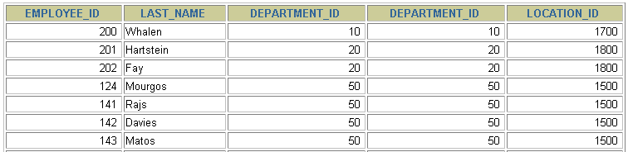
Recuperando Registros com a Cláusula ON
SELECT e.employee_id, e.last_name, e.department_id,
d.department_id, d.location_id
FROM employees e JOIN departments d
ON (e.department_id = d.department_id);
…
Notes:
Criando Joins com a Cláusula ON
Neste exemplo, as colunas DEPARTMENT_ID das tabelas EMPLOYEES e DEPARTMENTS são unidas com a cláusula ON. Sempre que um ID de departamento na tabela EMPLOYEES for igual ao ID de departamento na tabela DEPARTMENTS, a linha será retornada.
Também é possível usar a cláusula ON para unir colunas com nomes distintos.

Slide 10

Aplicando Outras Condições a uma Join
SELECT e.employee_id, e.last_name, e.department_id,
d.department_id, d.location_id
FROM employees e JOIN departments d
ON (e.department_id = d.department_id)
AND e.manager_id = 149 ;
Notes:
Aplicando Outras Condições a uma Join
Você pode aplicar outras condições à join.
O exemplo mostrado executa uma operação de join nas tabelas EMPLOYEES e DEPARTMENTS, além de exibir apenas os funcionários com o ID de gerente 149. Para adicionar outras condições à cláusula ON, especifique cláusulas AND. Como opção, você pode usar uma cláusula WHERE para aplicar outras condições:
SELECT e.employee_id, e.last_name, e.department_id,
d.department_id, d.location_id
FROM employees e JOIN departments d
ON (e.department_id = d.department_id)
WHERE e.manager_id = 149;

Slide 11
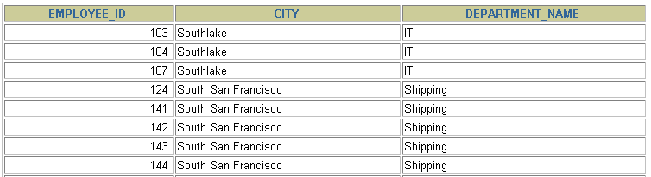
Criando Joins Tridimensionais com a Cláusula ON
SELECT employee_id, city, department_name
FROM employees e
JOIN departments d
ON d.department_id = e.department_id
JOIN locations l
ON d.location_id = l.location_id;
…
Notes:
Joins Tridimensionais
Uma join tridimensional é uma join de três tabelas. Na sintaxe compatível com o padrão SQL:1999, as joins são executadas da esquerda para a direita. Portanto, a primeira join a ser executada é EMPLOYEES JOIN DEPARTMENTS. A primeira condição de join pode fazer referência a colunas de EMPLOYEES e DEPARTMENTS, mas não a colunas de LOCATIONS. A segunda condição de join pode fazer referência a colunas de todas as três tabelas.

Slide 12
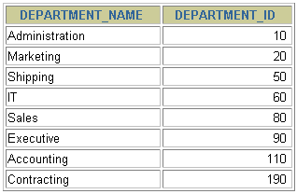
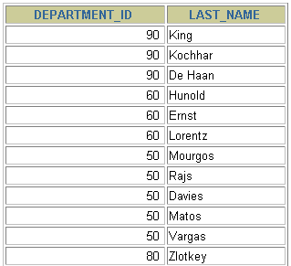
Joins Externas
DEPARTMENTS
EMPLOYEES
…
Não há funcionários no departamento 190.
Notes:
Retornando Registros sem Correspondência Direta com Joins Externas
Se não atender a uma condição de join, a linha não aparecerá no resultado da consulta. Por exemplo, na condição de equijoin das tabelas EMPLOYEES e DEPARTMENTS, o ID de departamento 190 não é exibido, pois não existem funcionários com esse ID registrado na tabela EMPLOYEES. Em vez de conter 20 funcionários, o conjunto de resultados conterá 19 registros.
Para retornar o registro de um departamento sem funcionários, use uma join externa.

Slide 13
Joins Internas e Externas
No padrão SQL:1999, a join de duas tabelas que retorna apenas as linhas correspondentes é uma join interna.
Uma join entre duas tabelas que retorna os resultados da join interna, bem como as linhas não correspondentes da tabela esquerda (ou direita), é chamada de join externa esquerda (ou direita).
Uma join entre duas tabelas que retorna os resultados de uma join interna, bem como os resultados de uma join esquerda e direita, é uma join externa integral.
Notes:
Joins Internas e Externas
A união de tabelas com as cláusulas NATURAL JOIN, USING ou ON resulta em uma join interna. As linhas não correspondentes não são exibidas na saída. Para retornar as linhas não correspondentes, use uma join externa. Uma join externa retorna todas as linhas que atendem à condição de join, bem como algumas ou todas as linhas de uma tabela para as quais nenhuma linha da outra tabela atende à condição de join.
Há três tipos de joins externas:
Externa Esquerda (LEFT OUTER JOIN)
Externa Direita (RIGHT OUTER JOIN)
Externa Integral (FULL OUTER JOIN)

Slide 14

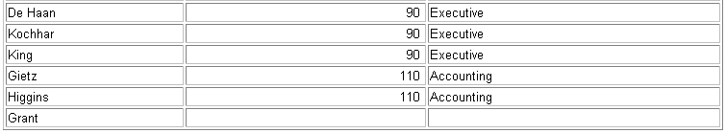
LEFT OUTER JOIN
SELECT e.last_name, e.department_id, d.department_name
FROM employees e LEFT OUTER JOIN departments d
ON (e.department_id = d.department_id) ;
…
Notes:
Exemplo de Join Externa Esquerda (LEFT OUTER JOIN)
Esta consulta recupera todas as linhas da tabela EMPLOYEES, que é a tabela esquerda, mesmo quando não há correspondência na tabela DEPARTMENTS.

Slide 15
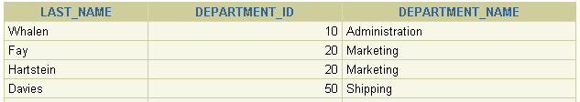
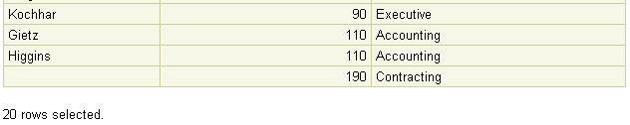
RIGHT OUTER JOIN
SELECT e.last_name, e.department_id, d.department_name
FROM employees e RIGHT OUTER JOIN departments d
ON (e.department_id = d.department_id) ;
…
Notes:
Exemplo de Join Externa Direita (RIGHT OUTER JOIN)
Esta consulta recupera todas as linhas da tabela DEPARTMENTS, que é a tabela direita, mesmo quando não há correspondência na tabela EMPLOYEES.

Slide 16

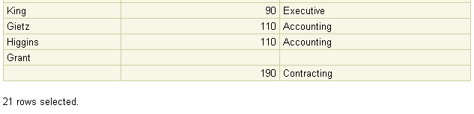
FULL OUTER JOIN
SELECT e.last_name, d.department_id, d.department_name
FROM employees e FULL OUTER JOIN departments d
ON (e.department_id = d.department_id) ;
…
Notes:
Exemplo de Join Externa Integral (FULL OUTER JOIN)
Esta consulta recupera todas as linhas da tabela EMPLOYEES, mesmo quando não há correspondência na tabela DEPARTMENTS. Ela também recupera todas as linhas da tabela DEPARTMENTS, mesmo quando não há correspondência na tabela EMPLOYEES.

Slide 17
Sumário
Nesta lição, você aprendeu a usar joins para exibir dados de várias tabelas por meio de:
Equijoins
Joins externas
Auto-joins
Joins externas integrais (ou de dois lados)
Notes:
Sumário
Há várias maneiras de unir tabelas.
Tipos de Join
Equijoins
Não-equijoins
Joins externas
Auto-joins
Joins cruzadas
Joins naturais
Joins externas integrais (ou de dois lados)
Produtos Cartesianos
Um produto cartesiano resulta na exibição de todas as combinações de linhas. Para obter esse resultado, omita a cláusula WHERE ou especifique a cláusula CROSS JOIN.
Apelidos de Tabelas
Os apelidos de tabelas aceleram o acesso ao banco de dados.
Eles podem ajudar a reduzir o código SQL, preservando a memória.

Slide 18

Bibliografia Utilizada
Database SQL Language Reference: http://docs.oracle.com/database/121/SQLRF/toc.htm
Manuais Oracle – Oracle Database 12c: SQL Workshop I/II
Esta apresentação possui material de referência com propriedade da Oracle.
Copyright © 2004, Oracle. Todos os direitos reservados.

Slide 19



OBRIGADO
profalexandre.barcelos@fiap.com.br
https://www.linkedin.com/in/alexandrebarcelos
Copyright © 2023 | Professor Me. Alexandre Barcelos
Todos os direitos reservados. Reprodução ou divulgação total ou parcial deste documento, é expressamente proibido sem consentimento formal, por escrito, do professor/autor.

